Slide 1
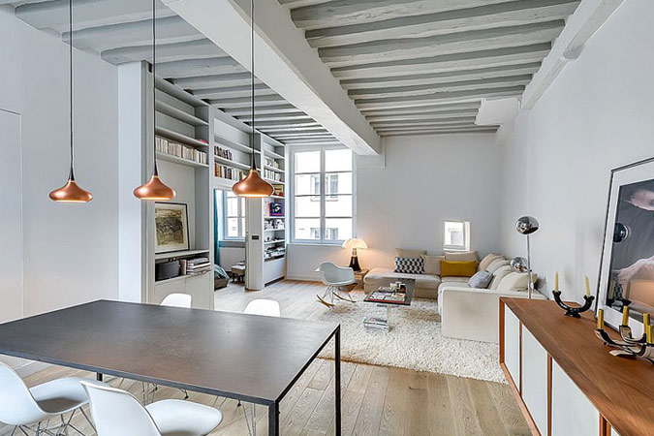
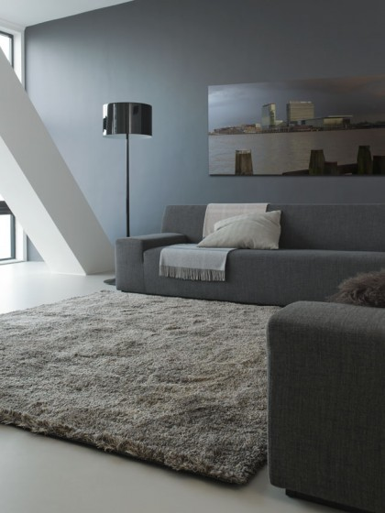
Tijdloos
Naturel, grijs- en wittinten met zwarte accenten
Klassiek en modern worden gecombineerd
Gebruik maken van stoffen, dan oogt het minder hoekig.

Slide 2
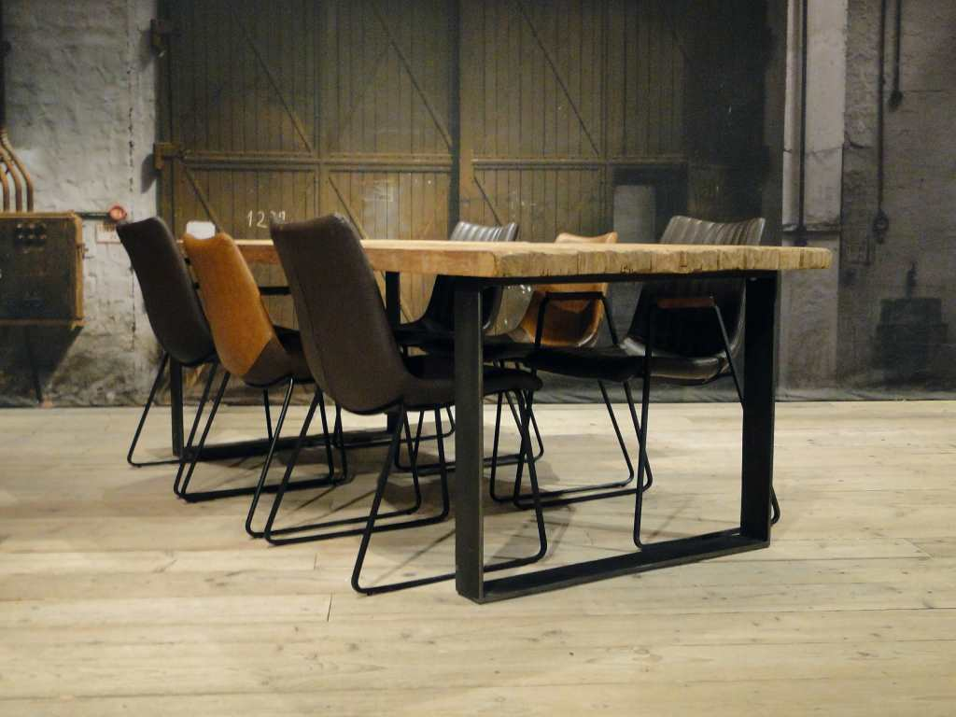
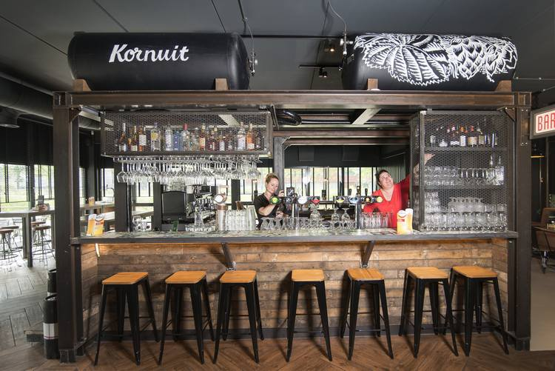
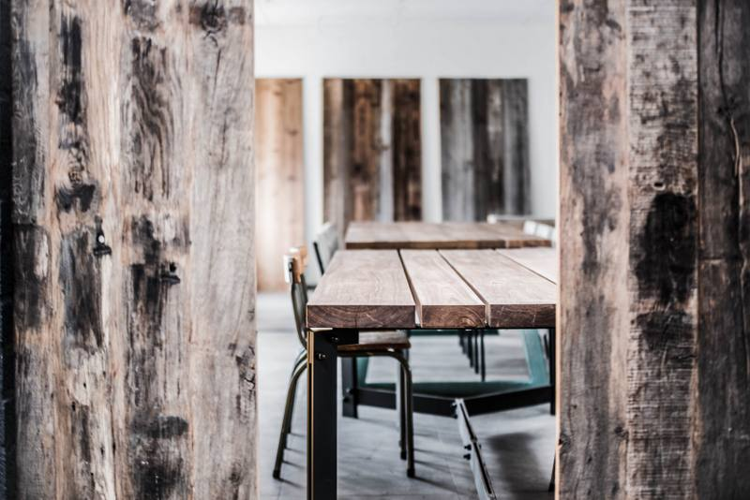
Robuust
Ruw afgewerkt
Donkere kleuren
Stalen constructies

